Slide 1


FRONTEND MĀJASLAPAS IZSTRĀDE
7. lekcija - sesijas un lokālā glabātuve, sīkdatnes

Slide 2


Datu glabāšana pārlūkprogrammā

Slide 3

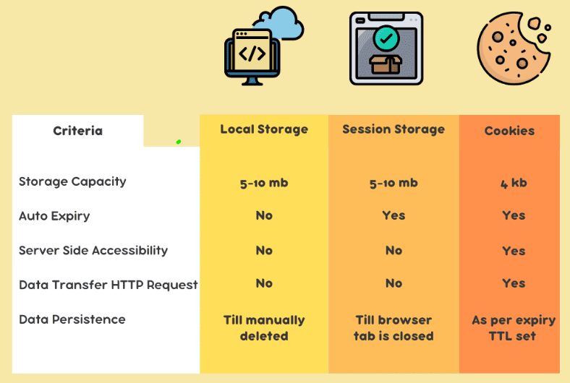
Rīki datu saglabāšanai
Izstrādājot sarežģītākas mājaslapas, var būt nepieciešams saglabāt datus pārlūkprogrammā, lai uzlabotu lietotāja pieredzi un iegūtu analītikas datus.
Trīs ērtākie veidi kā to panākt atšķirās to pielietojumā un īpašībās:
Lokālā glabātuve (local storage)
Sesijas glabātuve (session storage)
Sīkdatnes (cookies)

Slide 4
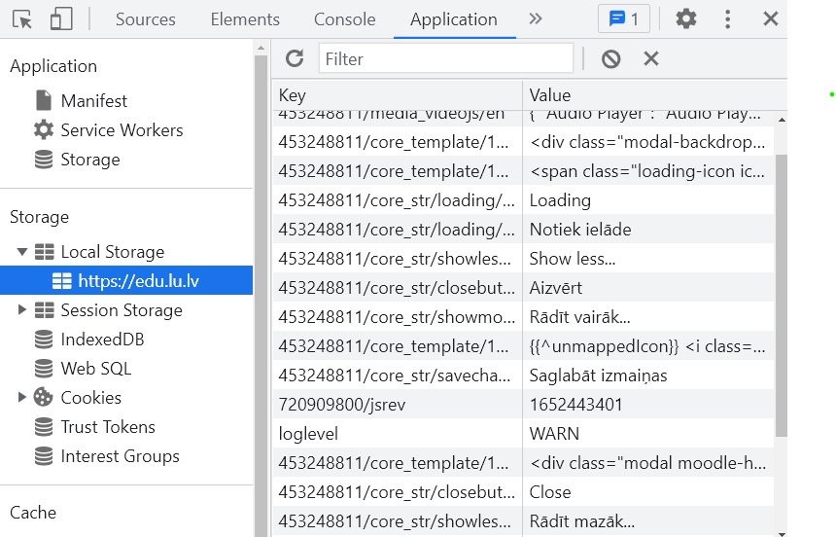
Lokālā glabātuve (local storage)
Local storage saglabājam datus, kas būs pieejam iarī pēc mājaslapas vai pārlūkprogrammas aizvēršanas un pārlādēšanas.
To var uztvert kā nelielu datubāzi pārlūkprogramma, kurā ar JavaScript varam ievietot un piekļūt saglabātajiem datiem.
Local storage īpašības:
Saglabāt līdz 5MB datu (atkarībā no pārlūkprogrammas).
Dati saglabājās līdz tie tike izdzēsti ar JavaScript vai tiek iztīrīta pārlūkrpgrammas kešatmiņa (cache).
Dati pieejami tikai domēnī kurā tie tika iestatīti.
Dati tiek saglabāti key/value pārī kā string tips.
Saglabājot sarežģītākas datu struktūras (objekti, masīvi), tie jākonvertē uz JSON formātu.
DevTools -> Application cilnē var aplūkot katra domēna lokālo glabātvi.

Slide 5
Lokālā glabātuves metodes
Lai darbotos ar local storage , JavaScript pieejams globāls objekts localStorage. Ar sekojošām metodēm varam mijiedarboties ar lokālo glabātuvi: Saglabāt datus
localStorage.setItem(key, value)
Iegūt datus
localStorage.getItem(key)
Dzēst konkrētu vērtību
localStorage.removeItem(key)
Dzēst visus datus no lokālās glabātuves
localStorage.clear()

Slide 6

JSON formāts
JSON (JavaScript Object Notation) ir teksta formāta datu glabāšanas veids JavaScript objektu sintaksē.
Galvenokārt ar to saskaramies, saņemot un sūtot datus serverim. Tomēr arī pārlūkrpogrammas glabātuvē šis formāts tiek izmantots objektu un masīvu glabāšanai.
Lai apstrādātu JSON formātu, JavaScript varam izmantot šādas metodes: JSON.stringify(data) - pārvērš datus JSON formātā.
JSON.parse(data) - pārvērš JSON formāta datus objektā.
Ir pieejami vairāki rīki ar ko varam pārliecināties vai kāda JSON formāta dati ir sintaktiski pareizi.
JSON validator

Slide 7
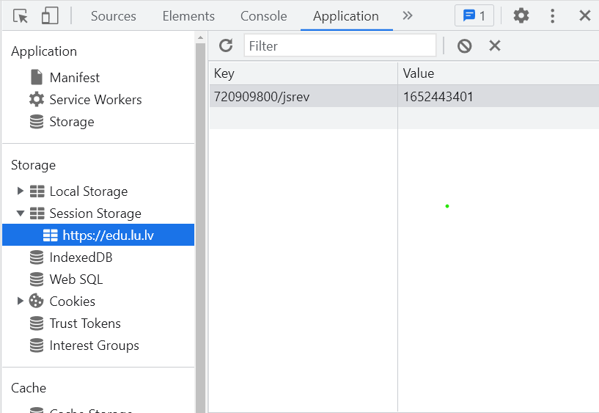
Sesijas glabātuve (session storage)
Local storage saglabājam datus, kas būs pieejam līdz pārlūkprgoramma vai mājaslapas cilne tiks aizvērta.
Saglabāt līdz 5-10MB datu (atkarībā no pārlūkprogrammas).
Dati saglabājās līdz cilne vai pārlūkprogramma tiek aizvērta. Vai tiek iztīrīta pārlūkrpgrammas kešatmiņa (cache)
Dati pieejami tikai domēnī kurā tie tika iestatīti.
Dati tiek saglabāti key/value pārī kā string tips.
Saglabājot sarežģītākas datu struktūras (objekti, masīvi), tie jākonvertē uz JSON formātu.
DevTools -> Application cilnē var aplūkot katra domēna sesijas glabātvi.

Slide 8
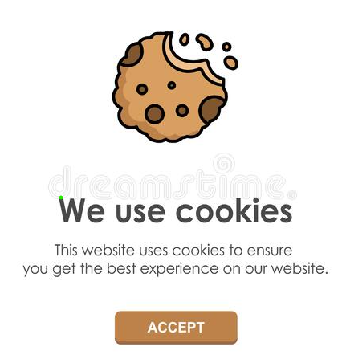
Sīkdatnes(cookies)
Šikdatnes ir nelieli teksta faili līdz 4KB izmēram, kuros var saglabāt lietderīgus datus lietotāja pieredzes uzlabošanai mājaslapā un analītikas datu iegūšanai.
Sīkdatnes var iestatīt gan serveris, gan JavaScript pārlūkprogrammā. Katrai sīkdatnei ir derīguma termiņš pēc kura beigām ‘ta nevar varis tikt izmantota
Sīkdatnes tika izveidots, lai risinātu problēmu “Kā atcerēties informāciju par lietotāju, kad tas atgriežās mūsu mājaslapā?”
Pie katras saziņas ar serveri, pārlūkprogrammā saglabātās attiecīgā domēna sīkdatnes tiks pievienotas HTTP/HTTPS protokola ziņas galvenei(header).

Slide 9
Sīkdatnes īpašības
Katra sīkdatne satur attiecīgās īpašības, kas noteiks tās darbību:
Expires − laiks pēc kura konkrētā sīkdatne vairs nebūs izmantojama.
Domain − domēns, kurš var mijiedarboties ar konkrēto sīkdatni.
Path − ceļš, precīza vieta mājaslapā, kur sīkdatne tiek izmantota.
Secure − iestatījums vai sīkdatne pieejam tikai no droša servera savienojuma (HTTPS).
Name=Value − sīkdatnes vērtība key/value pairs pierakstā teksta formātā.

Slide 10
Sīkdatņu iestatīšana un lasīšana
Pārlūkprogrammās ar JavaScript varam mijiedarbotiesa ar mājaslapas domēnam atbilstošajām sīkdatnēm, izmantojot document objekta īpašību cookie: Saglabāt sīkdatni
document.cookie = “username=VardsUzvards”
Norādam sīkdatnes nosaukumu(key) un tās vērtību (value).
Saglabāt sīkdatni
document.cookie = “username=NewValue”
Mainīt sīkdatni var mainot tās vērību, gluži kā to sākotnēji izveidojot.
Iestatīt sīkdatned derīguma termiņu:
document.cookie = “username=VardsUzvards; expires=Thu, 29 May 2022 12:00:00 UTC”
Ja netiek norādīts sīkdatnes derīguma termiņš, tā tiks dzēsta, aizverot pārlūkprogrammu.
Dzēst sīkdatni
document.cookie = “username=; expires=Thu, 29 May 1970 12:00:00 UTC”
Lai dzēstu sīkdatni, ir jāiestata beidzies derīguma termiņš un var norādīt tukšu vērtību..

Slide 11
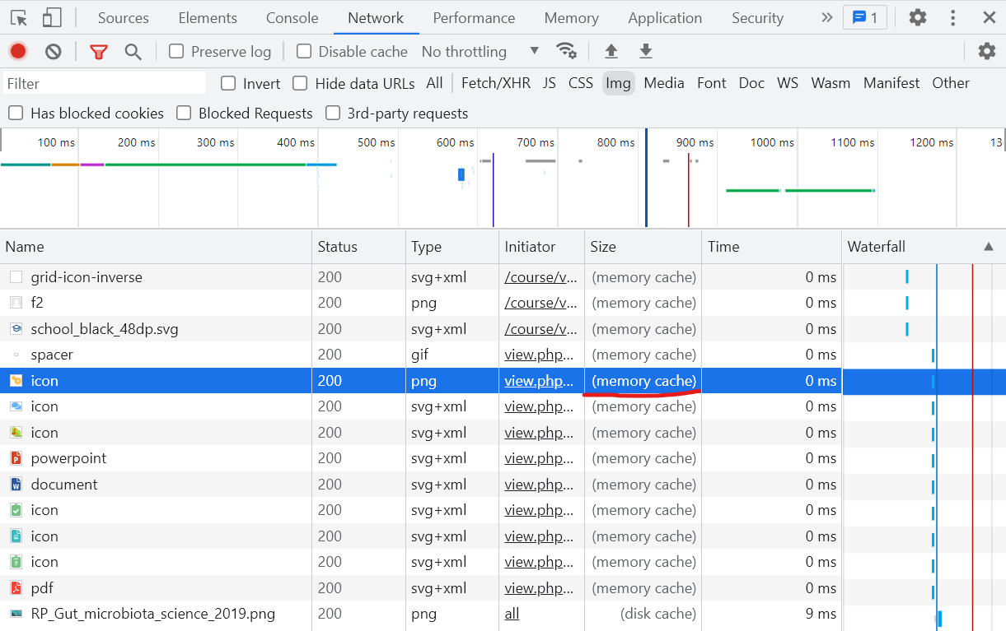
Pārlūkprogramms kešatminņa (cache)
Visas pārlūkprogrammas cenšās aglabāt statisko interneta resursu, kas nepieciešami mājaslapai kešatmiņā (attēli, css, javascript). Tādējādi šie resursi nav jāielādē atkārtoti no servera, ja tie nav mainījušies un varam uzlabot lapas ielādes ātrumu, lietotāja pieredzi.
DevTools -> Network cilnē iespējams aplūkot visus ielādētos resursu un vai tie ir ielādētie no kešatmiņas.
DevTools -> Application cilnē iespējams iztīrīt kešatmiņu.
Atverot pārlūkprogrammas Incognito logu, mājaslapa tiek ielādēta ar tukšu kešatmiņu, lokālo, sesijas klabātuvi un bez iestatītām sīkdatnēm.

Slide 12
Mācību resursi
Local storage W3Schools local storage
Session storage
W3Schools session storage
Cookies
W3Schools cookies
Cache LogRocket cache API

Slide 13

Programmas nosaukums

